Slide 1
Синтаксис Java
Лексические элементы языка:
пробельные символы
комментарии
идентификаторы
разделители
ключевые слова
константы (литералы)
операции
Notes:
Java является языком свободной формы, т.е. нет необходимости следовать каким-либо правилам структурированного расположения текста.

Slide 2
Синтаксис Java
Пробельные символы
пробел
табуляция
перевод строки
Комментарии
// … однострочный комментарий
/* …
многострочный комментарий
… */
/** …
документационный комментарий … */
Для сборки док.комментариев: javadoc.exe
Notes:
В стандарте языка Java имеются три типа комментариев:
/*Comment*/;
//Comment;
/** Comment*/
Первые два полностью аналогичны С++. Третий тип называется документационный комментарий и введен в Java для автоматического документирования кода. После написания исходного текста утилита автоматической генерации документации javadoc собирает тексты таких комментариев в один файл.

Slide 3
Синтаксис Java
Идентификаторы
A-Z, a-z, 0-9, _, $
2count
Test ≠ test ≠ TEST
Разделители
( ) | Списки параметров в объявлении и вызове метода, задание приоритета операций в выражениях, выделение выражений в операторах управления выполнением программы и в операторах приведения типов.
{ } | Блоки кода, списки инициализации массивов
[ ] | Объявление массивов, доступ к элементам массивов
; | Разделяет операторы.
, | Разделяет идентификаторы в объявлениях переменных, а также цепочку выражений внутри оператора for.
. | Разделение имен пакетов и классов, обращение к члену или методу класса.
Notes:
Идентификаторы используются в качестве имен переменных, классов и методов. Идентификатор может быть любой последовательностью букв верхнего и нижнего регистров, чисел, символов подчеркивания, знака $. Он не должен начинаться с цифры, чтобы не путать его с числовой константой. Язык Java чувствителен к регистру идентификаторов.

Slide 4
Синтаксис Java
Ключевые слова
abstract | continue | for | new | switch
assert | default | goto | package | synchronized
boolean | do | if | private | this
break | double | implements | protected | throw
byte | else | import | public | throws
case | enum | instanceof | return | transient
catch | extends | int | short | try
char | final | interface | static | void
class | finally | long | strictfp | volatile
const* | float | native | super | while
Notes:
Ключевые слова и значения нельзя использовать в качестве имен переменных, классов или методов.

Slide 5
Типы данных в Java
Целые (byte, short, int, long)
C пл.точкой (float, double)
Простые
Символьный (char)
Типы данных
Логический (boolean)
Ссылочные
Массивы
Классы
Интерфейсы
Notes:
Java – язык со строгой типизацией. Это означает, что:
каждая переменная и каждое выражение имеет строго определенный тип
нет никаких автоматических преобразований или приведений несовместимых типов (в отличие от С/С++)
контролируется соответствие типов между параметром и аргументом функции (в отличие от С/С++)
все выражения, параметры и операции присвоения проверяются на совместимость типов на этапе компиляции
Простые типы данных не являются объектно-ориентированными, т.е. они аналогичны простым типам, которые можно найти в большинстве не объектно-ориентированных языков. Это сделано с целью повышения эффективности выполнения кода (выполнение простых типов в виде объектов слишком ухудшило бы эффективность).
В отличие от некоторых других языков (С/С++), в Java из-за требования переносимости программ все типы данных имеют строго определенный диапазон, не зависящий от платформы, на которой выполняется программа. Все числовые типы (целые и с плавающей точкой) в Java являются знаковыми (в отличие от С/С++, где есть unsigned типы).
В Java простые типы всегда передаются по значению, а ссылочные по ссылке

Slide 6
Типы данных в Java
Целочисленные типы
Имя типа | Ши-рина | Диапазон
byte | 8 | -128 … 127
short | 16 | -32 768 … 32 767
int | 32 | -2 147 483 648 … 2 147 483 647
long | 64 | -9 223 372 036 854 775 808 … 9 223 372 036 854 775 807
С плавающей точкой
Имя типа | Ширина | Диапазон
float | 32 | 3.4е-038 … 3.4е+038
double | 64 | 1.7е-308 … 1.7е+308
Notes:
Ширина целочисленного типа может не совпадать с занимаемым им количеством памяти. Исполняющая система Java может использовать для хранения целочисленных переменных большее количество памяти по соображениям эффективности выполнения кода. Например, некоторые реализации Java фактически хранят переменные типа byte и short в виде 32-битовых значений, т.к. это число соответствует размеру машинного слова большинства современных процессоров. Однако, при разработке программ можно не заботиться о том, сколько памяти реально будет выделено для хранения переменной данного типа, т.к. ее поведение в программе всегда будет соответствовать объявленному типу.
Тип byte лучше всего подходит для хранения произвольного потока байтов, загружаемого из сети или из файла. За исключением этих случаев, использования типа byte, как правило, следует избегать. Для обычных целых чисел, используемых в качестве счетчиков и в арифметических выражениях, гораздо лучше подходит тип int, т.к. все операции с переменными этого типа процессор выполняет наиболее быстро.
Тип short – наиболее редко используемый в Java тип, поскольку он определен как тип, в котором старший байт хранится первым (в так называемом формате «big-endian»). Такой формат хранения данных принят в архитектурах SPARC и Power PC, в то время как в архитектуре Intel x86 первым хранится младший (менее значащий) байт (формат «little-endian»).
Чаще всего используется тип int. Он наиболее универсален и эффективен, с точки зрения выполнения кода.
Тип long используется в тех случаях, когда int недостаточен (по ширине) для хранения желаемого значения.

Slide 7
Типы данных в Java
Символьный тип
Имя типа | Ширина | Диапазон
char | 16 | 0 … 65 535
Логический тип
Переменная типа boolean может принимать одно из двух
значений: true или false. При этом true !=1, а false !=0.
Ширина типа зависит от реализации JVM.
Notes:
Для представления символов Java использует кодировку Unicode. Unicode определяет полный набор интернациональных символов, объединяющий множество наборов символов национальных алфавитов. По этой причине в Unicode для хранения каждого символа выделяется 16 бит. Таким образом, тип char в Java – 16 разрядный. Диапазон его значений варьируется от 0 до 65 535. Стандартный набор символов ASCII располагается в интервале 0 – 127.

Slide 8
Константы в Java
Типы констант (литералов):
целочисленные
с плавающей точкой
булевские
символьные
строковые

Slide 9
Константы в Java
Целочисленные константы
23 //десятичный
06 //восьмеричный
0x6A, 0X75F //шестнадцатеричный
0b01101 //двоичный (>= Java SE 7)
987L, 3456l //long
int i = 09; ???
Неверно, т.к. восьмеричная
константа не может содержать 9
byte b;
b=17;
b=523;
- верно
- неверно, 523 выходит за диапазон byte

Slide 10
Константы в Java
Константы с плавающей точкой
3.14159 //обычная форма
314159Е-05 //научная форма
Логические константы
true != 1
false != 0
Строковые константы
“Hello, World!”
“две\nстроки”
“\”А это в кавычках\””

Slide 11
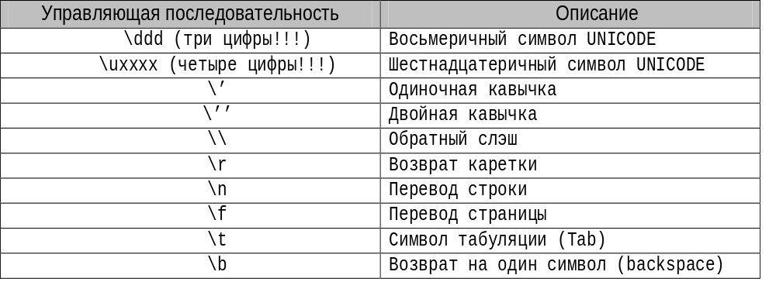
Константы в Java
Символьные литералы
‘a’,’z’,’@’
управляющие последовательности

Slide 12
Переменные
Объявление переменных:
<type> identifier [ = value ] [, identifier [ = value ] ... ];
  byte b = 0х55;
  short s = 0x55ff;
  int i = 1000000;
  long l = 0xffffffffL;
  char с = 'a' ;
  float f = .25f;
  double d = .00001234;
  boolean bool = true;

Slide 13
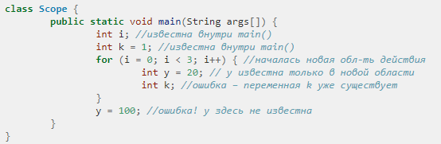
Область действия класса
Область действия и время жизни переменных
Область действия метода
Область действия блока кода
Notes:
В Java-программах можно выделить две основных области действия: одна определяется классом, а другая методом. Область действия класса рассматривается ниже. Область действия, определяемая методом, начинается с его открывающей фигурной скобки и заканчивается закрывающей. Если метод имеет параметры, они также включаются в его область действия и работают как любая переменная метода. Переменные, объявленные внутри области действия, недоступны коду, который определен вне этой области. Области действия могут быть вложены. Каждый раз когда создается новый блок кода ({ }), создается новая область действия. Внешняя область действия включает внутреннюю, т.е. объекты, объявленные во внешней области, будут действовать и во внутренней. Обратное – не верно, т.е. объекты, объявленные во внутренней области не действуют во внешней. Переменные можно объявлять в любой точке внутри блока кода, но область действия переменной начинается только после ее объявления.
При выполнении программы переменные создаются в момент входа в их область действия и разрушаются при выходе из этой области. Это означает, что переменная не будет сохранять свое значение при выходе из области действия (например, переменные, объявленные и проинициализированные внутри метода, не будут сохранять свои значения между вызовами этого метода). Таким образом, время жизни переменной ограничено областью ее действия.
В отличие от С/С++, в Java во внутренней области действия нельзя объявлять переменную с таким же именем как во внешней области действия.

Slide 14
Преобразование и приведение типов
Автоматическое преобразование
Необходимо соблюдение 2-х условий:
- типы совместимы
- целевой тип больше по диапазону чем исходный
byte
short
int
long
float
double
char
boolean

Slide 15
Преобразование и приведение типов
Автоматическое преобразование
byte b = 3;
int i = b; //корректное преобразование
boolean bool = b; //ошибка: несовместимые типы
short s = i; //ошибка: целевой тип меньше
исходного
char c = ‘a’;
int i = с; ?
short s = c; ?
c = s; ?
верно!
неверно! (диапазон char больше)
неверно! (потеря знака)

Slide 16
Преобразование и приведение типов
Явное приведение типов
Сужение (narrowing
conversion)
int i = 260;
byte b = (byte) i;
b = 4
double d = 4.45;
byte b = (byte) d;
2. Усечение (truncation)
b = 4
double d = 260.45;
byte b = (byte) d;
3. Сужение + усечение
b = 4

Slide 17
Преобразование и приведение типов
Автоматическое расширение
типов в выражениях
• все byte и short-операнды расширяются до int
• если один операнд в выражении имеет тип long, тип всех операндов и результата расширяется до long
• если один операнд в выражении имеет тип float, тип всех операндов и результата расширяется до float
• если один операнд в выражении имеет тип double, тип всех операндов и результата расширяется до double

Slide 18
Преобразование и приведение типов
Для чего нужно автоматическое
расширение типов?
byte b = 100;
int i = (b * 2)/2; //без расширения типов даст -28 вместо 100!

Slide 19
Массивы
Одномерные массивы
Объявляются только динамически с помощью оператора new или списка инициализации.
Формы объявления:
<type> arr[ ];
arr = new <type>[10];
2. <type> [ ]arr;
arr = new <type>[10];
<type> arr[ ] = new <type>[10];
<type> arr[ ] = {1,2,3,4,5};
int m[ ];
m = new int[3];
int m[ ]=new int[3];
int m[ ]={1,2,3};
Notes:
Правила работы с массивами в Java существенно отличаются от С/С++. Чтобы создать массив, необходимо вначале объявить ссылочную переменную массива.
type var_name [ ];
type определяет тип данных каждого элемента массива. Но это объявление создает только ссылочную переменную массива, но не сам массив. Чтобы связать ссылочную переменную с фактическим массивом, нужно выделить память для него с помощью операции new.
var_name = new type[size];
После этого будет реально создан массив из size элементов типа type. Здесь size может быть константой или переменной целого типа. Таким образом все массивы в Java являются динамически распределяемыми. Индексирование массива начинается с 0, обращение к элементам массива производится с использованием ссылочной переменной и индекса массива в квадратных скобках.
В отличие от неинициализированной переменной, к неинициализированному элементу массива можно обращаться, поскольку все элементы массива в момент объявления автоматически инициализируются нулями (в отличие от С/С++).
Возможна комбинация объявления ссылочной переменной и выделения памяти под массив.
type var_name[ ] = new type[size];
Массив можно инициализировать во время объявления. При этом нет необходимости использовать оператор new и указывать размер массива, т.к. массив будет автоматически создаваться достаточно большим, чтобы содержать столько элементов, сколько определено в инициализаторе массива:
type var_name[ ] = {1,2,3,4,5};
В этом случае автоматически создается массив из 5 элементов типа int, и каждый элемент инициализируется очередным значением из списка.
В отличие от С/С++, на этапе выполнения программы исполнительная система Java тщательно проверяет индексы элементов массива, к которым производится обращение, чтобы убедиться, что они не выходят из объявленного диапазона. Если обнаруживается попытка обращения к элементу массива, находящемуся вне диапазона, выдается сообщение об ошибке времени выполнения (ArrayIndexOutOfBoundsException).

Slide 20
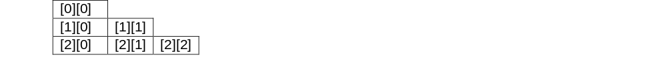
Массивы
Многомерные массивы
<type> var_name [ ][ ]…[ ] = new <type>[ ][ ] … [ ]
int massiv[ ][ ] = new int[3][5];
int massiv[ ][ ] = {{1,2}, {3,4}, {5,6}};
«Ступенчатые» массивы:
int massiv[ ][ ] = new int[3][ ];
massiv[0] = new int[1];
massiv[1] = new int[2];
massiv[2] = new int[3];

Slide 21
Операции
• арифметические
• битовые (поразрядные)
• операции отношений
• логические операции
• операция присваивания
• условная операция

Slide 22
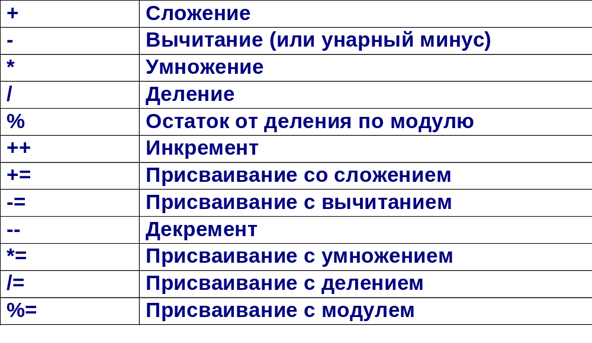
Операции
Арифметические операции

Slide 23
Операции
Битовые (поразрядные) операции
~ | Поразрядное унарное отрицание
& | Поразрядное И
| | Поразрядное ИЛИ
^ | Поразрядное исключающее ИЛИ
>> | Сдвиг вправо
<< | Сдвиг влево
>>> | Сдвиг вправо с заполнением старшего бита нулем
&= | Присваивание с поразрядным И
|= | Присваивание с поразрядным ИЛИ
^= | Присваивание с поразрядным исключающим ИЛИ
>>= | Присваивание со сдвигом вправо
>>>= | Присваивание со сдвигом вправо и заполнением старшего бита нулем
<<= | Присваивание со сдвигом влево

Slide 24


Операции
Битовые (поразрядные) операции
Беззнаковый сдвиг
В С++:
1 | 0 | 0 | 1 | 0 | 1 | 0 | 1
int
>>2
unsigned int
1 | 1 | 1 | 0 | 0 | 1 | 0 | 1
(расширение знака)
В Java:
int
>>2
int
>>>2
1 | 1 | 1 | 0 | 0 | 1 | 0 | 1
(расширение знака)

Slide 25




Операции
Битовые (поразрядные) операции
Беззнаковый сдвиг
byte b = (byte) 0xf1 (-15)
1 | 1 | 1 | 1 | 0 | 0 | 0 | 1
byte b1 = (byte) (b>>>4)
Ожидаем:
b1 = 15
Получаем:
1. Расширение до int
2. Беззнаковый сдвиг
3. Усечение
b1 = -1

Slide 26
Операции
Логические операции
& | Логическое И
| | Логическое ИЛИ
^ | Логическое исключающее ИЛИ
|| | Укороченное ИЛИ
&& | Укороченное И
! | Логическое унарное отрицание
&= | Логическое И с присваиванием
|= | Логическое ИЛИ с присваиванием
^= | Исключающее ИЛИ с присваиванием

Slide 27
Операции
Логические операции
Таблица истинности
A | B | A&B | A|B | A^B | !A
false | false | false | false | false | true
true | false | false | true | true | false
false | true | false | true | true | true
true | true | true | true | false | false

Slide 28
Операции
Операция присваивания
var_name = <expression>;
Условная операция
<expression1> ? <expression2> : <expression3>
int value, abs;
abs = value < 0 ? –value : value;

Slide 29
Операции
Таблица приоритетов
1. ( ) [ ] . | 8. &
2. ++ -- ~ ! | 9. ^
3. * / % | 10. |
4. + - | 11. &&
5. >> >>> << | 12. ||
6. > >= < <= | 13. ? :
7. == != | 14. = += -= *= /= %= &= |= ^= >>= >>>= <<=

Slide 30
Управляющие операторы
Оператор if
if (<condition>) <statement1>;
[else <statement2>; ]
int flag;
if (!flag) //проверка на равенство нулю, допустимая в С/С++, но недопустимая в Java
if (flag == 0) //так необходимо организовывать проверку на равенство нулю в Java
Во всех операторах <condition> - выражение,
возвращающее тип boolean

Slide 31
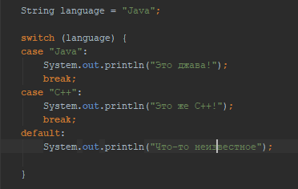
Управляющие операторы
Оператор switch

Slide 32
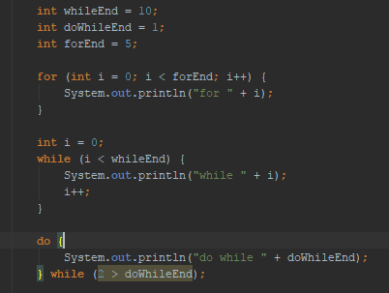
Управляющие операторы
Операторы циклов

Slide 33
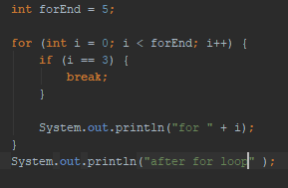
Управляющие операторы
Оператор break

Slide 34
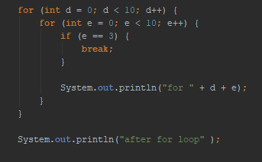
Управляющие операторы
Оператор break

Slide 35
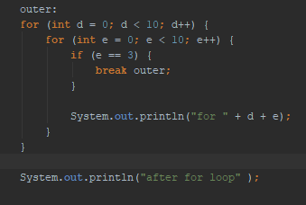
Управляющие операторы
Оператор break

